Slide 1
Sindrom Pulih (SPI) =
Immune Reconstitution Inflammatory Syndrome (IRIS)
Tim Fasilitator Perawatan, Dukungan dan Pengobatan HIV/ART
Kementerian Kesehatan Republik Indonesia
Direktorat Jenderal Pengendalian Penyakit dan Penyehatan Lingkungan
2014

Slide 2
Uraian
Epidemiologi SPI (IRIS)
Studi Kasus IRIS
Patogenesis IRIS
Kriteria diagnostik IRIS
Spektrum klinis dan & diagnosis banding IRIS
Tatalaksana IRIS

Slide 3
IRIS- epidemiologi
IRIS dikenal sebagai komplikasi potensial yg dapat terjadi setelah pemberian ART.
Frekuensi IRIS tidak diketahui dgn pasti, diperkirakan 10% – 25% dari Odha yg menerima ART
Pada 23% – 25% Odha dgn HAART terjadi > 1 sindrom inflamasi yg sesuai dgn IRIS
(1) French MA, Lenzo N, John M, et al. Immune restoration disease after the treatment of immunodeficient HIV-infected patients with highly active antiretroviral therapy.HIV Med 2000; 1:107–15
(2) DeSimone JA, Pomerantz RJ, Babinchak TJ. Inflammatory reactions in HIV-1–infected persons after initiation of highly active antiretroviral therapy. Ann Intern Med 2000; 133:447–54.
Clin Infect Dis. 2006 Feb 1;42(3):418-27.
AIDS 2005 Mar 4;19(4):399-406.

Slide 4
Studi Kasus IRIS

Slide 5
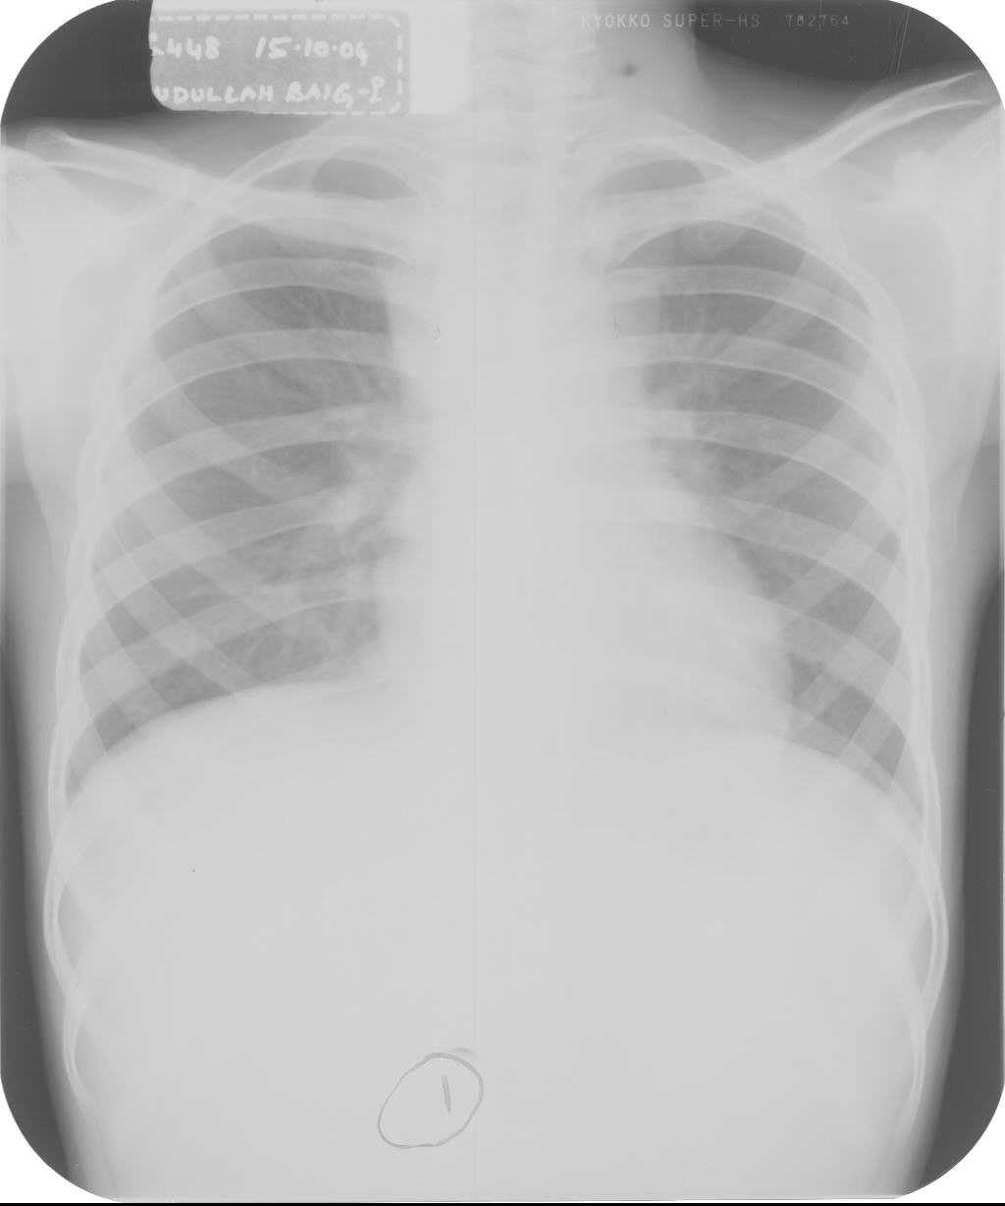
Studi Kasus 1
Seorang anak laki HIV (+) berumur 7 tahun, dengan TB mediastinum & kandidiasis oral
Mantoux Test : 0 mm
Sputum Smear BTA: Negatif
  CD4 : 84 sel (4%)
Memulai OAT

Slide 6
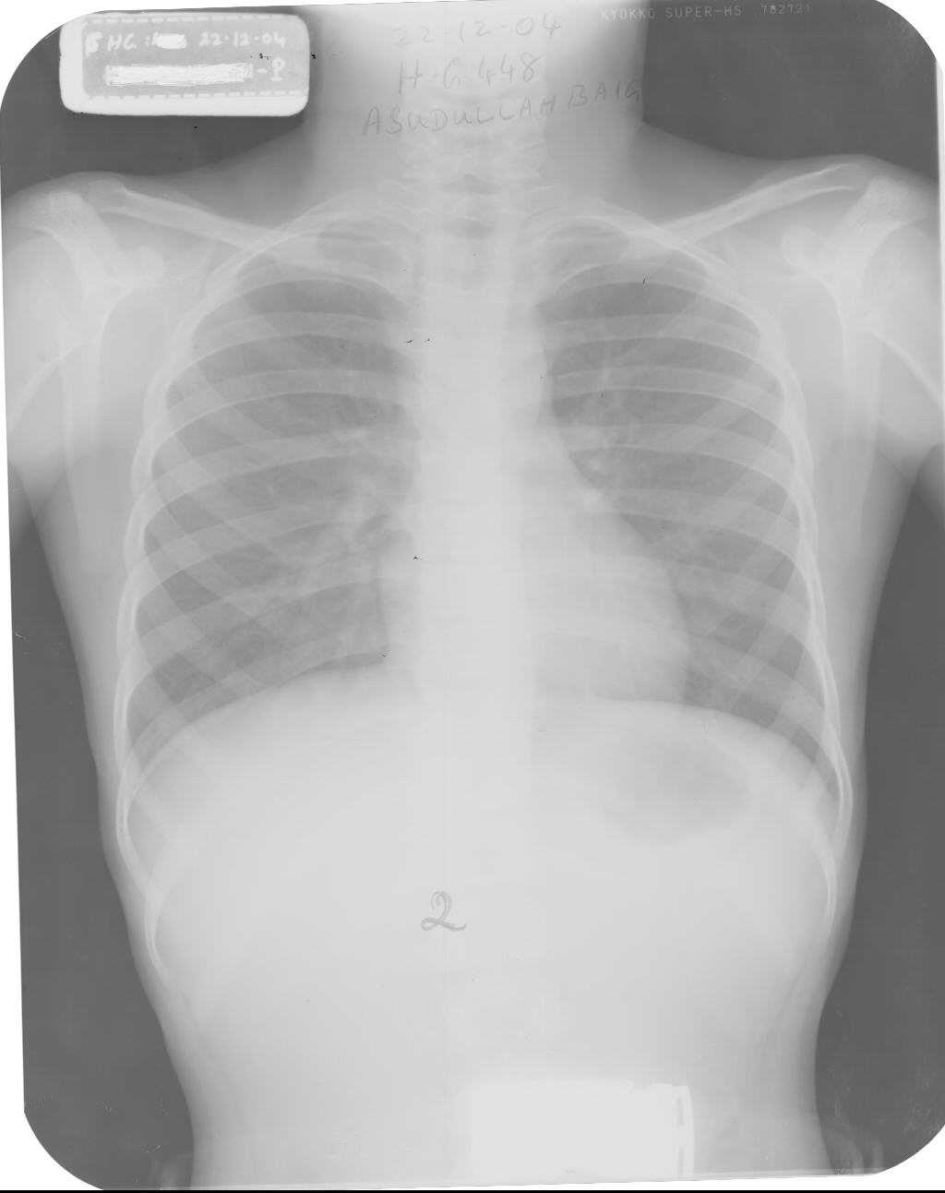
Studi Kasus 1 (lanjutan)
Sebelum diobati
Setelah 2 bulan OAT

Slide 7
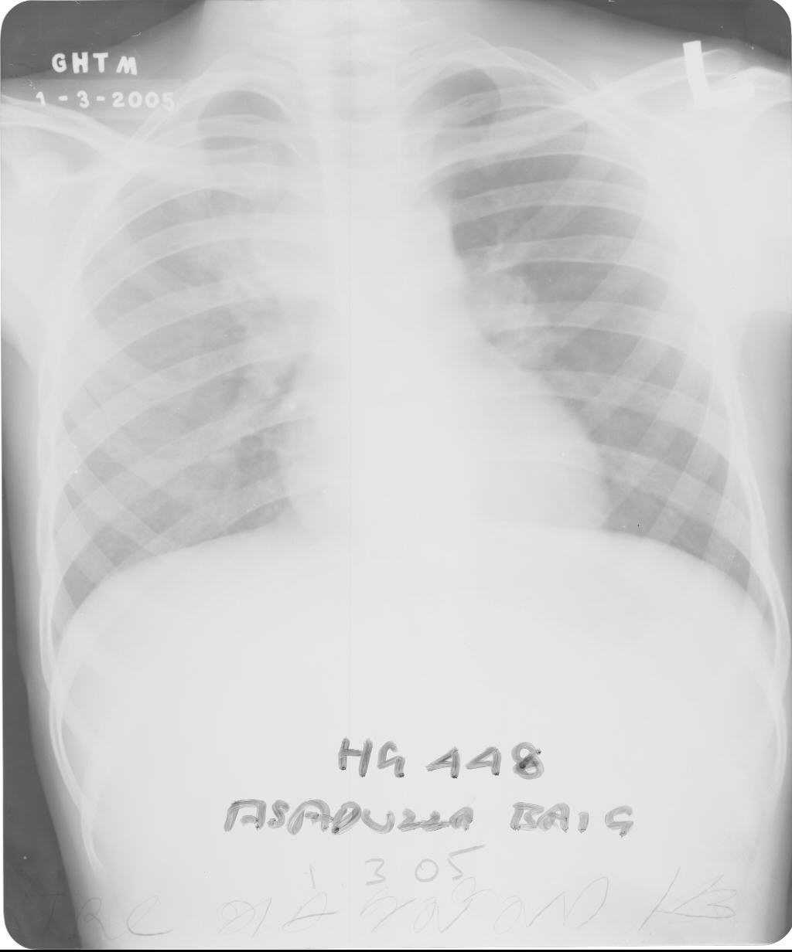
Studi Kasus 1 (lanjutan)
Setelah 2 bulan OAT
Mulai ART
3 minggu setelah ART (AZT+3TC+EFV)

Slide 8
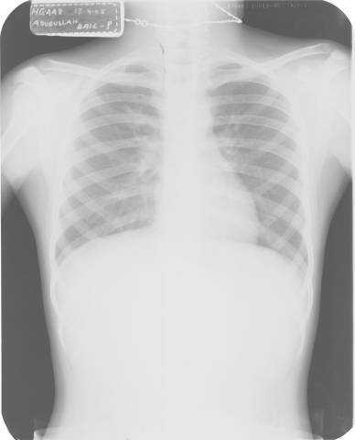
Studi Kasus 1 (lanjutan)
3 minggu setelah ART
Setelah pengobatan

Slide 9
Studi kasus - 2
Seorang laki-laki berumur 22 tahun dengan HIV positif sejak Feb. 2000, dgn profilaksis Kotrimoksazol, dan memenuhi syarat ART pada Maret 2006
8 Marer 06: Mulai dgn AZT,3TC dan NVP
16 Mei 06: Batuk dan sesak napas grade 4
Perbaikan dramatis dgn steroid dan Kotrimoksazol (dosis terapeutik) dalam waktu 2 minggu

Slide 10
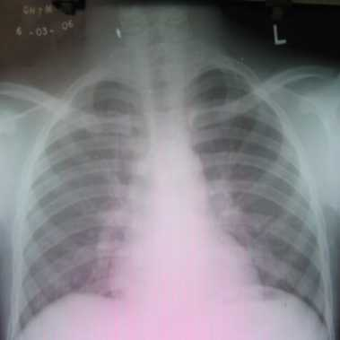
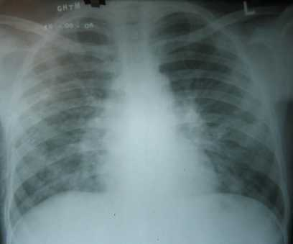
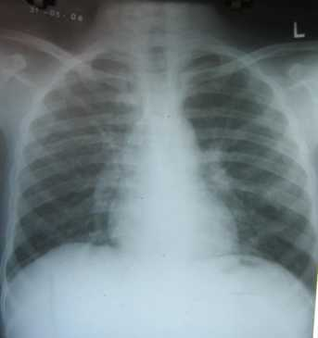
6 Maret 2006
CD4 166
16 Mei 2006
CD4 199
31 Mei 2006

Slide 11
Studi kasus - 3
Jan 07: Anak perempuan berumur 10 tahun, TB paru sputum positif, mulai OAT Kategori -1 (Rifampisin, Isoniazid, Etambutol dan Pyrazinamide) dan kotrimoksazol; BB 10,5 kg
Maret 07: BB 11 kg; Hb 8.5g% dan CD4 (317) 9%; Sputum BTA negatif; mulai dgn d4T, 3TC & EFV
Sept 07: MRS

Slide 12
Studi kasus – 3 (lanjutan)
Sesak napas berat, edema kaki dan batuk
Sesak napas pd saat istirahat, takikardi, edema kaki pitting, adenopati servikal; BB 15 kg
CVS: JVP ↑; S1,S2 normal, S3+, sistolik murmur +
Sistem respirasi: Ronki basal basal ke-2 paru
Abdomen: Distended & Liver +
Hb:12.9g% & CD4 33%, sputum BTA negatif

Slide 13
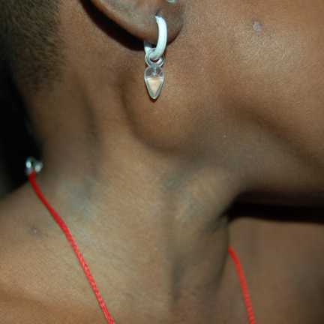
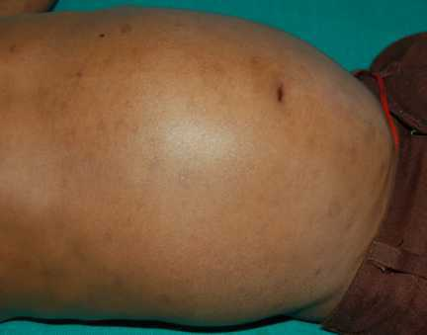
Studi kasus – 3 (lanjutan)

Slide 14
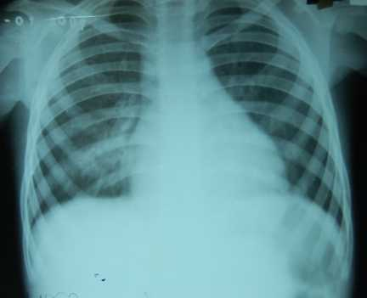
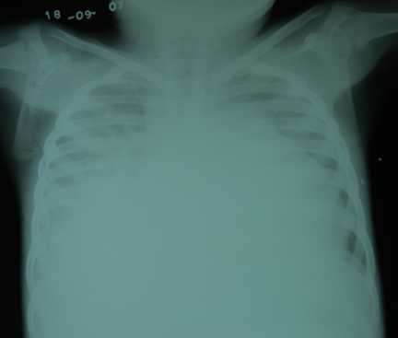
Studi kasus – 3 (lanjutan)

Slide 15
Studi kasus – 3 (lanjutan)
Diagnosis klinisnya apa?

Slide 16
Perjalanan klinis – 8 bln berikutnya…
Studi kasus – 3 (lanjutan)
Mei 2008
BB: 18 Kg
Echo kardiografi >> Moderate LV dysfunction, Mild MR, Mild Pulmonary Hypertension, Efusi Perikardial (-), Ejection fraction 48%

Slide 17
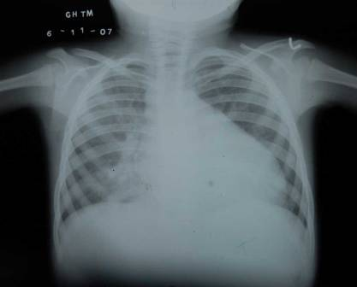
Studi kasus – 3 (lanjutan)
September 2007
November 2007.

Slide 18
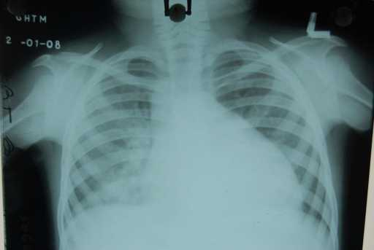
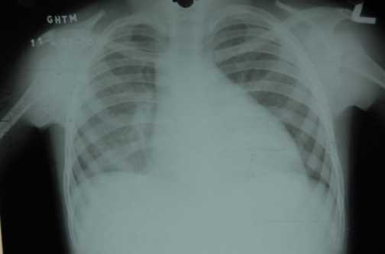
Studi kasus – 3 (lanjutan)
Feb. 2008.
Jan. 2008

Slide 19
Diagnosis akhir
Probable IRIS-
Dilated cardiomyopathy

Slide 20
Patogenesis IRIS

Slide 21
Immune Reconstitution Inflammatory Syndrome
Cell Mediated Immunity membaik dgn restorasi baik sel CD4 memory dan naïve
Peningkatan sel CD4/CD8 akan mendeteksi patogen tersembunyi yg terabaikan oleh defisiensi imunitas sebelumnya
Mengakibatkan proses inflamasi pd daerah dgn infeksi subklinis atau tersembunyi
Biasanya membaik dgn tatalaksana inflamasi dan terapi spesifik

Slide 22
Kategori IRIS
Kategori | Target Antigen
Infectious-unmasking | Viable replicating infective antigen
Infectious-paradoxical | Dead or dying organisms
Auto imun | Host
Keganasan | Possible tumor or associated pathogen
Keadaan inflamasi lain | Range of antigens
Immune Reconstitution Inflammatory Syndrome in HIV-Infected Patients Receiving Antiretroviral Therapy Pathogenesis, Clinical Manifestations and Management
Devesh J. Dhasmana, Keertan Dheda, Pernille Ravn, Robert J. Wilkinson and Graeme Meintjes; Drugs 2008; 68 (2): 191-208

Slide 23
Definisi IRIS
Kriteria yg diperlukan | Kriteria yg mendukung
Memburuknya gejala inflamasi/infeksi | Peningkatan jumlah sel CD4 > 25 sel/mm3
Hubungan sementara dgn memulai ART | Biopsi menunjukkan ’well formed granulomatous inflammation’ atau ‘unusually exuberant inflammatory response’
Gejala yg bukan dari infeksi atau penyakit baru yg didapat atau perjalanan normal penyakit yg didapat sebelumnya
Penurunan VL > 1 log10
Sumber: CID J 2006;(1 June) 42: 1639-46

Slide 24
Definisi IRIS
HIV positif
Mendapat HAART
  Penurunan jumlah HIV-1 RNA dari basis
  Peningkatan jumlah sel CD4 dari basis (may lag HIV-1 RNA decrease)
Gejala klinis konsisten dengan proses inflamasi
Perjalanan klinis TIDAK konsisten dgn:
  Perjalanan yg diharapkan dari IO yg didiagnosis sebelumnya
  Perjalanan yg diharapkan dari IO yg baru didiagnosis
  Toksisitas obat
  Source: Journal of Antimicrobial Chemotherapy (2006) 57, 167-170;
  Samuel A. Shelburne, Martin Montes and Richard J.Hamill

Slide 25
Definisi IRIS: Kriteria Major
Diagnosis AIDS sebelumnya
ART yg bersamaan; Peningkatan jumlah CD4 dan penurunan VL > 1 log copies/ml
Gambaran atipikal dari ‘IO atau tumor’, mis:
  Penyakit terlokalisir atau
  Inflamasi berlebihan atau
  Respon inflamasi atipikal atau
  Memburuknya penyakit yg ada.
  Gejala konsisten dgn keadaan infeksius/inflamasi
Gejala bukan akibat perjalanan normal dari IO baru atau sebelumnya atau efek samping ART
Source: Battegay and Drechsler; Current Opinion in HIV and AIDS; 2006, 1; 56-61

Slide 26
Definisi IRIS: Kriteria Minor
Peningkatan jumlah sel CD4
Peningkatan respon imun yg spesifik
Resolusi spontan dari gejala tanpa terapi spesifik
Source: Battegay and Drechsler; Current Opinion in HIV and AIDS; 2006, 1; 56-61

Slide 27
Definisi Praktis: NACO
“Terjadinya atau manifestasi IO baru dalam waktu 6 minggu - 6 bulan setelah memulai ART; dgn peningkatan jumlah CD4”
India’s National AIDS Control Organization, Antiretroviral Therapy Guidelines for HIV-infected Adults and Adolescents Including Post-exposure Prophylaxis. May 2007

Slide 28
International Network Study of HIV-associated IRIS (INSHI)
Menunjukkan respons terhadap ART dengan:
  mendapat terapi ARV
  penurunan viral load > 1 log copy/ml (jika tersedia)
Perburukan gejala klinis infeksi atau timbul reaksi inflamasi yang terkait dgn inisiasi terapi ARV
Gejala klinis tersebut bukan disebabkan oleh:
  Gejala klinis dari infeksi yang diketahui sebelumnya yang telah berhasil disembuhkan (Expected clinical course of a previously recognized and successfully treated infection)
  Efek samping obat atau toksisitas
  Kegagalan terapi
  Ketidakpatuhan menggunakan ARV

Slide 29
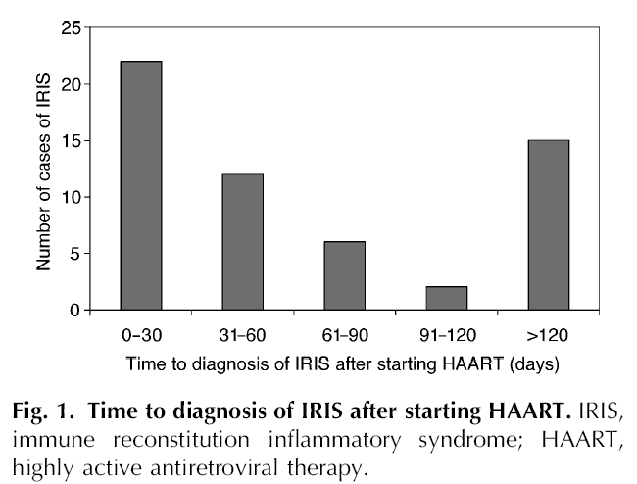
Onset IRIS
Sumber: AIDS 2005, Vol 19 No4 ;399-406, Samuel A. Shelburne et al

Slide 30
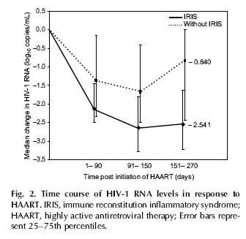
HAART & Jumlah HIV RNA
Sumber: AIDS 2005, Vol 19 No4 ;399-406, Samuel A. Shelburne et al

Slide 31
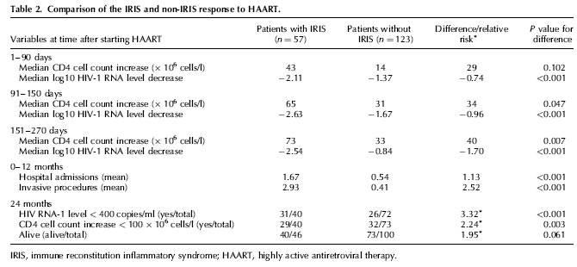
Respon IRIS & Non-IRIS thd HAART
Sumber: AIDS 2005, Vol 19 No4 ;399-406, Samuel A. Shelburne et al

Slide 32
Spektrum Klinis
Heterogen
Onset; awal/lambat
Gejala atipikal; generalisata/lokal
Severity bervariasi
Agen infeksius/tempat infeksi

Slide 33
Diagnosis Banding
Infeksi Oportunistik
Organisme dgn resistensi obat
Efek samping obat

Slide 34
Faktor Risiko IRIS

Slide 35
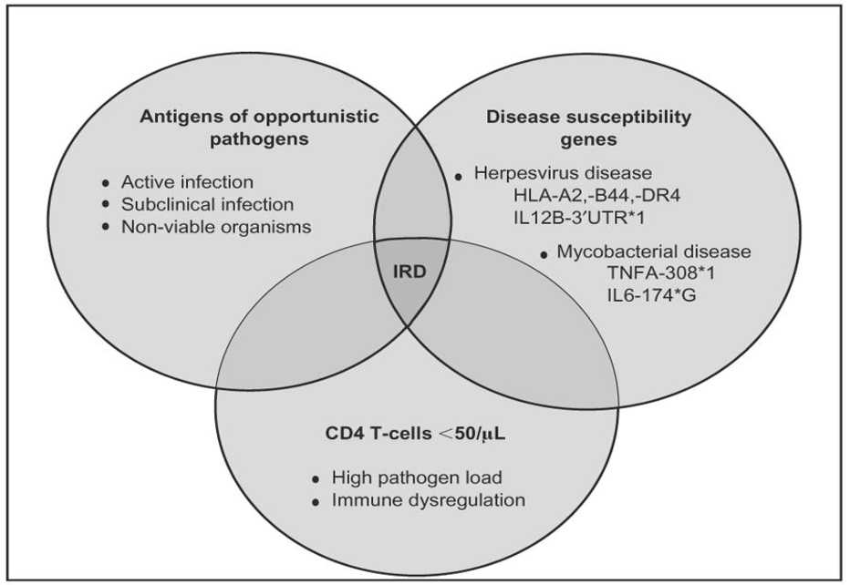
French: AIDS, Volume 18(12).August 20, 2004.1615-1627

Slide 36
Rasio CD4/CD8
Normal rasio CD4/CD4: 0,9 – 3,0
Rasio CD4/CD8 0,15 lebih besar kemungkinan mendapat IRIS dibandingkan rasio CD4/CD8 = 0,3
Clin Infect Dis 42: 418-427, 2006

Slide 37
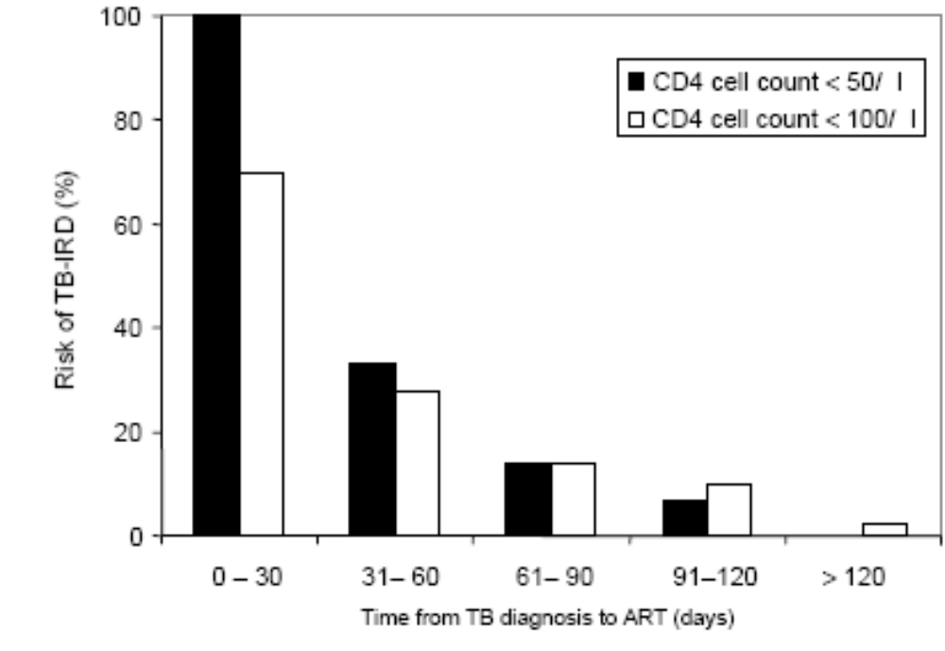
Risiko TB-IRIS
37
AIDS 2007, 21:335–341

Slide 38
Tatalaksana
Bentuk ringan (dgn melanjutkan ART)
  Observasi
IRIS terlokalisir (dgn melanjutkan ART)
  Terapi lokal seperti prosedur bedah minor untuk abses kelenjar getah bening
Kebanyakan keadaan (dgn melanjutkan ART)
  Unmasking &/atau Recognition of ongoing infections >> Terapi antimikroba utk menurunkan jumlah antigen dari patogen pencetus;
  Reconstituting immune reaction to non-replicating antigens >> tdk perlu terapi antimikroba. Terapi jangka pendek kortikosteroid atau NSAID utk menurunkan inflamasi.

Slide 39
Tatalaksana
Penghentian ART utk sementara harus dipertimbangkan jika timbul bentuk IRIS yang berpotensi mengancam jiwa

Slide 40
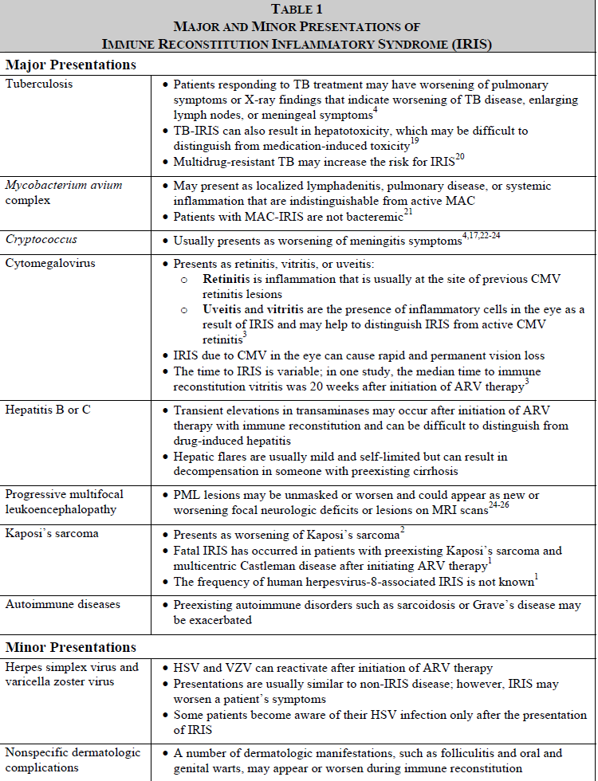

Slide 41
Pencegahan IRIS
Jika mungkin, mengidentifikasi dan mengobati IO sebelum memulai ART.
  Berapa lama ART ditunda??
Pada pasien dgn IO yang baru2 ini diobati, identifikasi risiko “paradoxical” IRIS
  Jumlah sel CD4 yg rendah
  Infeksi diseminata
  Kerentanan genetik

Slide 42
Kesimpulan
IRIS jarang terjadi jika ART dimulai cukup dini
Odha yg datang dalam stadium lanjut berisiko mendapat IRIS
Dokter perlu tahu tentang sindrom ini dan patofisiologinya ketika melakukan diagnosis banding dari berbagai gejala klinis pada Odha dgn ART
  Penting di negara dgn pemberian ART utk Odha dgn defisiensi imun berat.

Slide 43
Ilustrasi

Slide 44
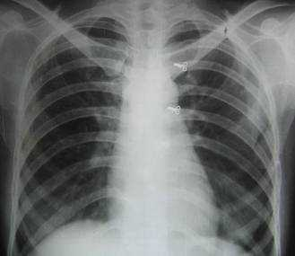
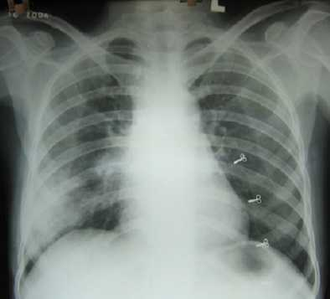
Ilustrasi 1
4 bln kmd: 11.10.2004
Sebelum ART: 3.6.2004

Slide 45
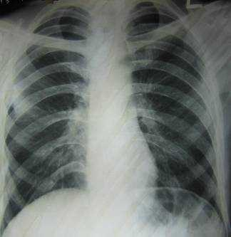
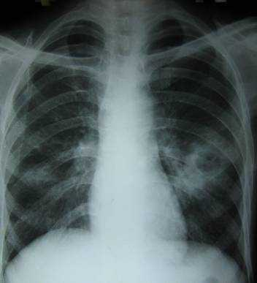
Ilustrasi 2
11 minggu kmd
Sebelum ART

Slide 46
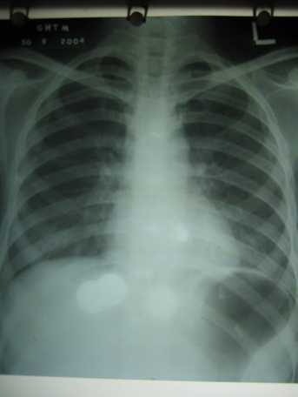
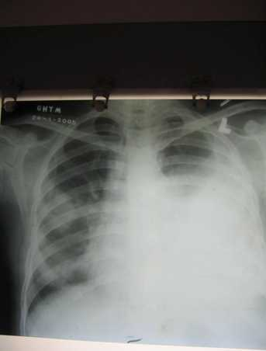
Ilustrasi 3
10 minggu kmd

Slide 47
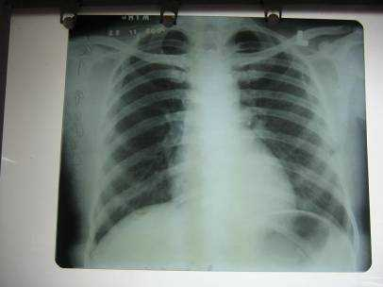
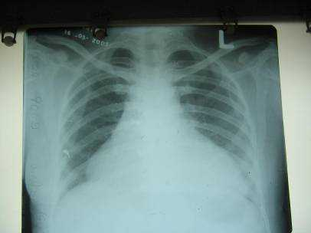
Ilustrasi 4

Slide 48
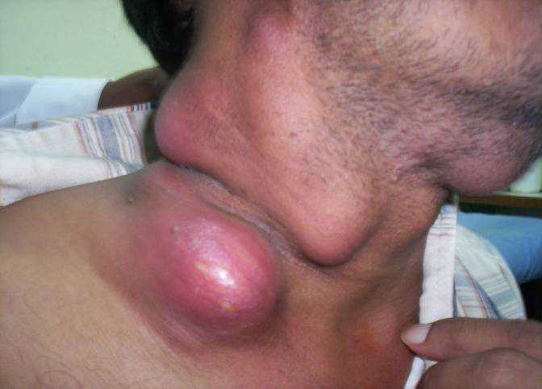
Ilustrasi 5

Slide 49
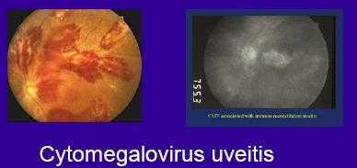
IRIS CMV (Cytomegalovirus)

Slide 50
IRIS CMV (Cytomegalovirus)

Slide 51


